Slide 1
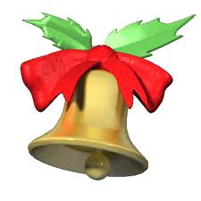

Slide 2
Война – медленно
Быстро- мягкий
Твёрдый – мир
Ссориться – маленький
Большой – мириться

Slide 3
Война – мир
Быстро- медленно
Твёрдый – мягкий
Ссориться – мириться
Большой – маленький

Slide 4
1. Нота «до» + зарытый ценности в земле = ___________
Доклад

Slide 5
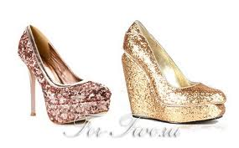
2. кабан – ан + лук =_______________
Каблук

Slide 6
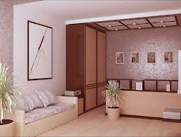
3. ква+ рак – ак + тира =______________
Квартира

Slide 7
4. С + место стоянки судов =_____________
Спорт

Slide 8
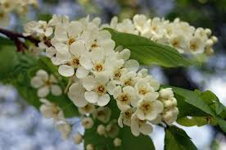
5. Череп – п + муха =____________________
Черёмуха

Slide 9
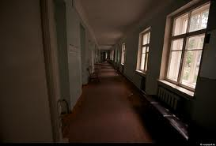
6. Корь – ь + идол – л + р =_______________
Коридор

